Slide 1

Fundamentos de diseño interactivo
Ramón García González A01421882
Floreth Marla González A01229904

Slide 2
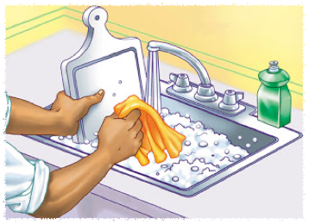

Problema
Existen personas que no tienen el tiempo suficiente y la energía en su vida para llevar a cabo tareas del hogar, específicamente lavar los trastes.
(Kerubin, 2008)

Slide 3

Público
Los prototipos están dirigidos para madres, padres de familia, jóvenes adultos y personas solteras; que no gozan de mucho tiempo para realizar sus tareas del hogar.
(Punto inversiones, 2014)

Slide 4
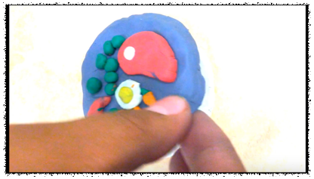
Solución 1
Crear multiples fundas desechables que cubran los platos. La funda se remueve del plato cuando ya esta sucio, dejando un remplazo al momento de desprender la funda sucia.
(Dominio propio)

Slide 5
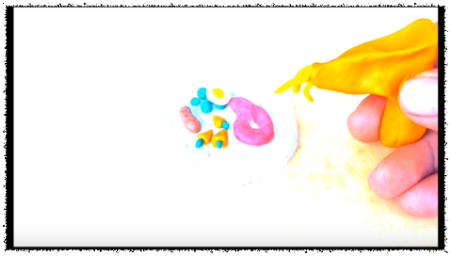
Solución 2
Desarrollar un dispositivo que emita un rayo lazer que desintegre los restos de comida en los platos sucios, dejándolos como recién lavados.
(Dominio propio)

Slide 6
Referencias
Kerubin, (2008). [imagen] Recuperado de http://swisskerubin.blogspot.mx/2008_01_01_archive.html
Punto inversiones, (2014). [imagen] Recuperado de http://www.puntoinversiones.com/empresas-ibex-35-talento-jovenes/
https://www.youtube.com/watch?v=s5-8Bxn-DYY&feature=youtu.be

